Slide 1
Муниципальное автономное дошкольное образовательное учреждение детский сад № 44 городского округа города Нефтекамск Республики Башкортостан (МАДОУ детский сад № 44)
Воспитатель: Гарифянова
Валерия Олеговна
«Сюжетно – ролевые игры в средней группе»

Slide 2
Д.Б. Эльконин

Slide 4
Основные цели и задачи:
Создание условий для развития игровой деятельности детей.
Формирование игровых умений, развитие культурных форм игры.
Всестороннее воспитание и гармоническое развитие детей в игре (эмоционально-нравственное, умственное, физическое, художественно-эстетическое и социально-коммуникативное).
Развитие самостоятельности, инициативы, творчества, формирование доброжелательного отношения к сверстникам, умения взаимодействовать, договариваться, самостоятельно разрешать конфликтные ситуации.

Slide 5
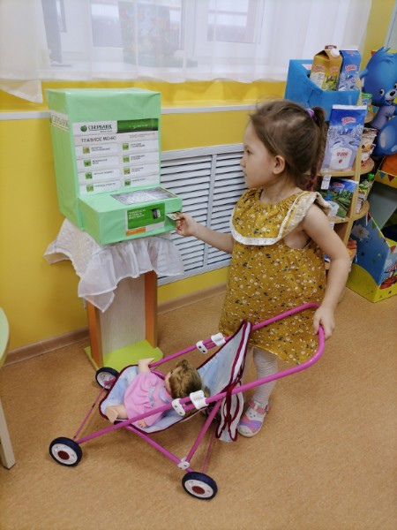
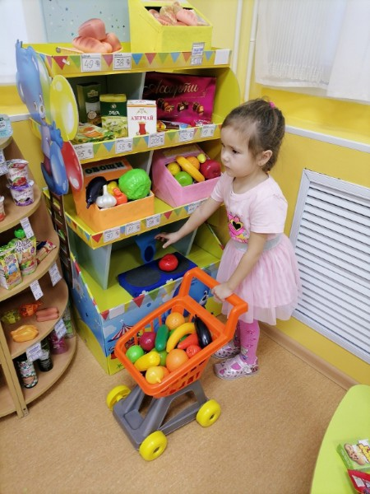
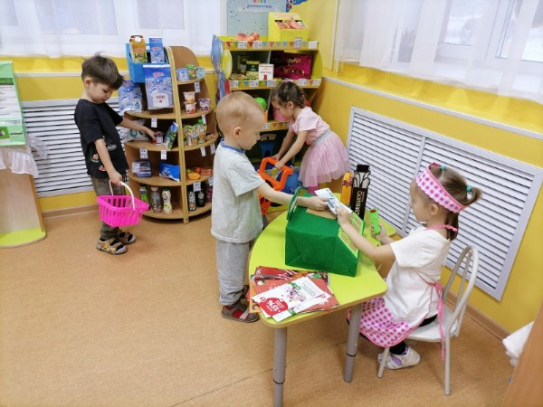
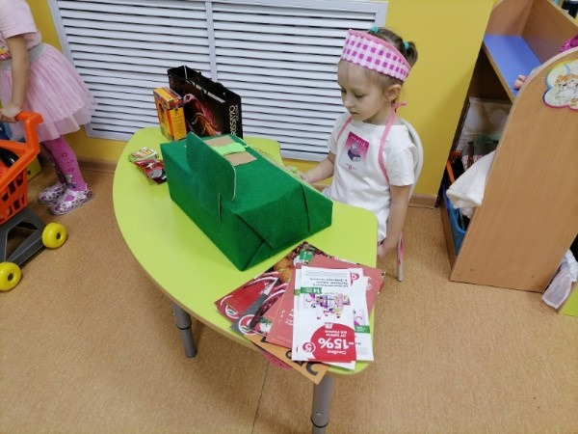
Сюжетно – ролевая игра «Магазин»

Slide 6
Сюжетно – ролевая игра «Авто 3 в одном»

Slide 7
« Автослесарь»

Slide 8
«Автозаправка»

Slide 9
«Автомойка»

Slide 10
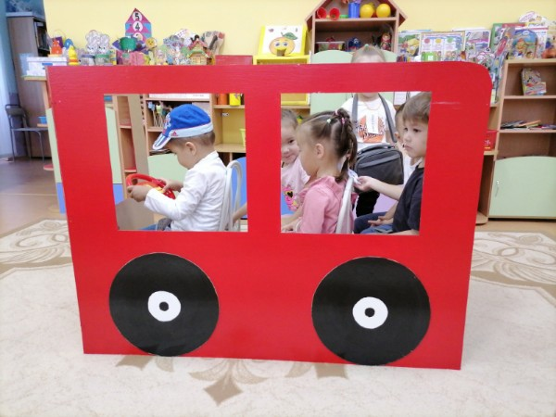
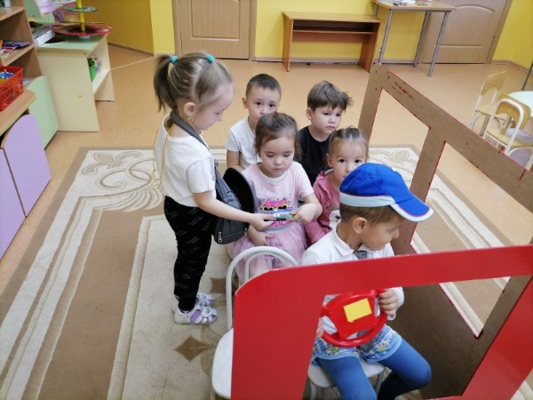
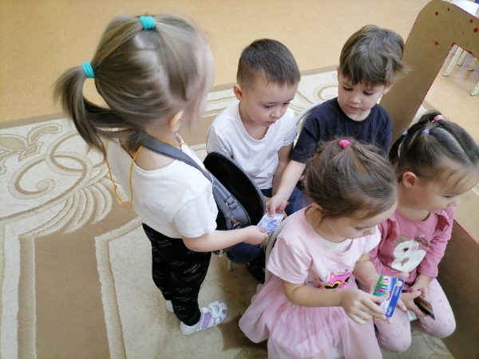
Сюжетно – ролевая игра «Автобус»

Slide 11
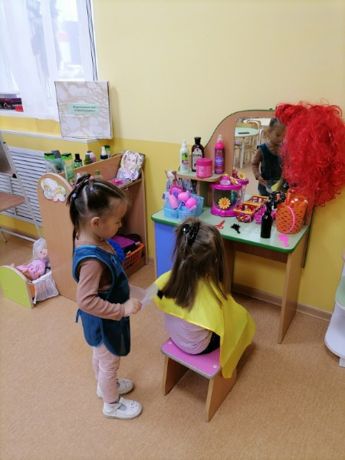
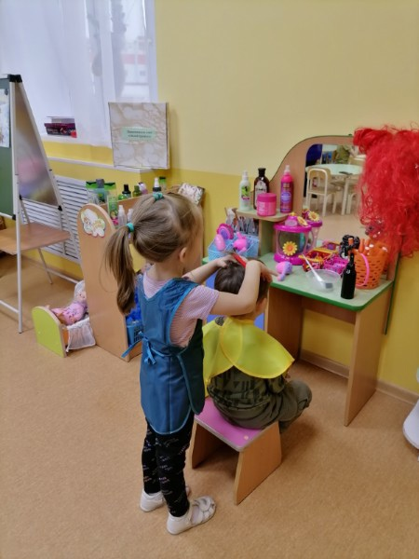
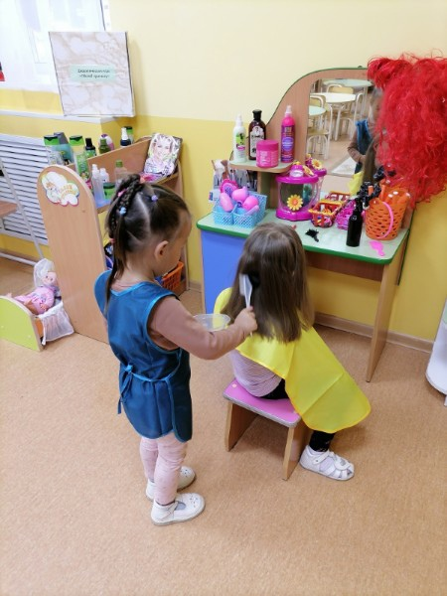
Сюжетно – ролевая игра «Салон красоты»

Slide 12
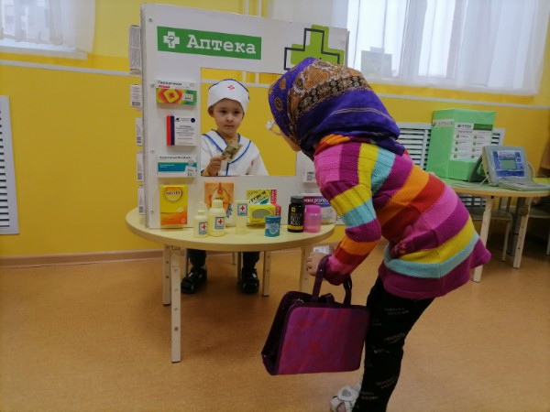
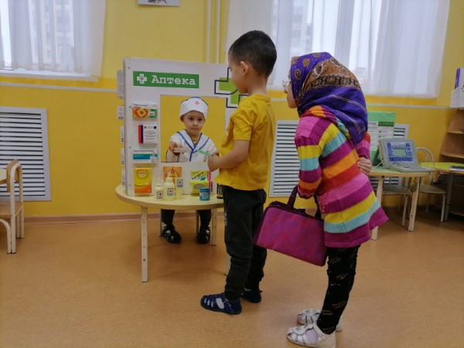
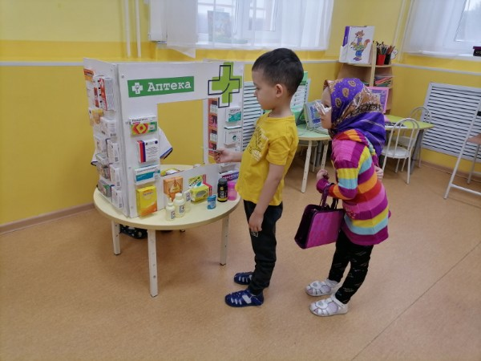
Сюжетно – ролевая игра «Аптека»

Slide 13
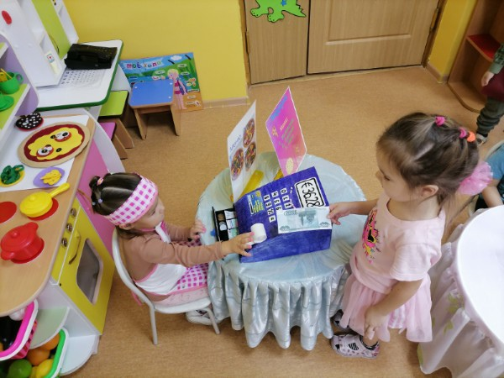
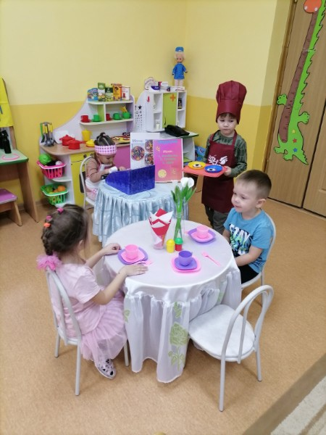
Сюжетно – ролевая игра «Пиццерия»

Slide 14
.

